Slide 1
Μια συλλογική εργασία των μαθητών του Γ3
στο πλαίσιο του μαθήματος της Νεοελληνικής Γλώσσας
Υπεύθυνη καθηγήτρια Σαχάμη Φάνη
ΠΟΛΕΜΟΣ
Η ποίηση σχολιάζει
Η εικόνα αποτυπώνει
Το παιδί υποφέρει
2^{ο} Γυμνάσιο Σπάρτης
Σχολικό Έτος 2013-14

Slide 2
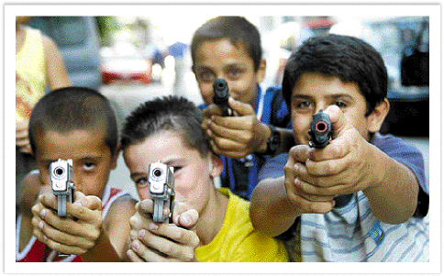
Σε δυο λεφτά θ’ ακουστεί το παράγγελμα «Εμπρός»/ Απόψε θα χτυπήσεις ανελέητα και θα χτυπηθείς/ Θα τραβήξεις μπροστά τραγουδώντας ρυθμικά εμβατήρια/Σ’ ένα λεφτό πρέπει πια να μας δώσουν το σύνθημα…/…(Κι εγώ που’ χω μια ψυχή παιδική και δειλή /που δεν θέλει τίποτα άλλο να ξέρει απ’ την αγάπη/κι εγώ πολεμώ τόσα χρόνια χωρίς, Θε μου να μάθω γιατί; /και δε βλέπω μπροστά τόσα χρόνια παρά μόνο το δίδυμο αδερφό μου)».
Ποιήματα που μας διάβασε ένα βράδυ ο λοχίας Ότο V”, Μ. Αναγνωστάκης
Δημήτρης Χριστάκος

Slide 3
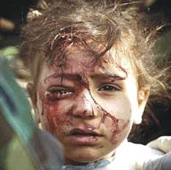
Στις πολιτείες τον άγριο του ερχομό
πικροί, λυγροί τον συνοδεύουν θρήνοι,
και μες στο σπαραγμό και το χαμό
βυθίζεται και χάνεται η γαλήνη.
του Γιάννη Οικονομίδη Από τη συλλογή Όλεθροι (1927)
Δημήτρης Χριστάκος

Slide 4
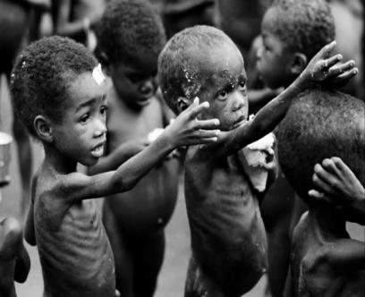
Εγώ είμαι, εγώ είμαι που χτυπάω την πόρτα σας Εδώ ή αλλού, χτυπάω όλες τις πόρτες Ω, μην τρομάζετε καθόλου πού ‘μαι αθώρητη Κανένας μια μικρή νεκρή δεν μπορεί να ιδεί Εδώ και δέκα χρόνια, εδώ καθόμουνα Στη Χιροσίμα ο θάνατος με βρήκε Κ’ είμαι παιδί, τα εφτά δεν τα καλόκλεισα Μα τα νεκρά παιδιά δε μεγαλώνουν. Πήραν πρώτα φωτιά οι μακριές πλεξούδες μου Μου καήκανε τα χέρια και τα μάτια Όλη-Όλη μια φουχτίτσα στάχτη απόμεινα Την πήρε ο άνεμος κι’ αυτή σ’ ένα ουρανό συγνεφιασμένο. Ω, μη θαρρείτε πως ζητάω για μένα τίποτα, Κανείς εμένα δε μπορεί να με γλυκάνει Τι το παιδί που σαν εφημερίδα κάηκε Δεν μπορεί πια τις καραμέλες σας να φάει. Εγώ είμαι που χτυπάω την πόρτα σας, ακούστε με, Φιλέψτε με μονάχα την υπογραφή σας Έτσι που τα παιδάκια πια να μη σκοτώνονται Και να μπορούν να τρώνε καραμέλες.
Δημήτρης Χριστάκος
Το μικρό κορίτσι του Ναζίμ Χικμέτ

Slide 5
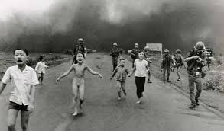
Περικλής Παπαδόπουλος
Αδέρφια μου, αν ήμουνα μαζί σας, αν εσερνόμουνα με σας στην παγωμένη έρημο, θ' αναρωτιόμουνα, καθώς αναρωτιέστε: Γιατί, γιατί ήρθα εδώ, απ' όπου κανένας δρόμος δεν πάει για το σπίτι μου;
[πηγή: Bertolt Brecht, Ποιήματα, μτφ. Μάριος Πλωρίτης, Εκδόσεις Θεμέλιο, Αθήνα ²1983, σ. 89-90]

Slide 6
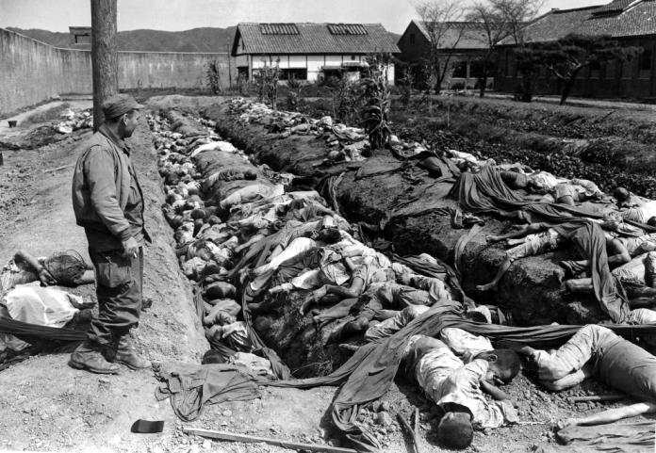
Δημήτρης Χριστάκος Περικλής Παπαδόπουλος
Τι τάχα αν τους εμέτρησαν, τους έφαγε το βόλι, άκλαφτοι επήγαν όλοι... Κι είν΄ άταφοι και σήπονται κι ασκέπαστοι είν΄ οι λάκκοι και χαίρονται οι κοράκοι.
του Γιάννη Οικονομίδη Από τη συλλογή Όλεθροι (1927)

Slide 7
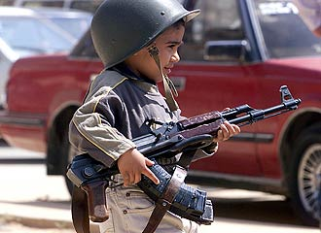
Δημήτρης Τσέτσεκας
Μα τώρα πώς ερήμωσαν τα σπίτια σας, οι φράχτες!
Γκρεμίσματα σαπίζουνε σε λάσπες από στάχτες...
Τα δέντρα σας εγίνανε λαμπάδες κι αναφτήκαν,
για κείνους, που του γυρισμού το δρόμο δεν εβρήκαν.
Από τη συλλογή Όλεθροι (1927), σ. 22-23 του Γιάννη Οικονομίδη

Slide 8
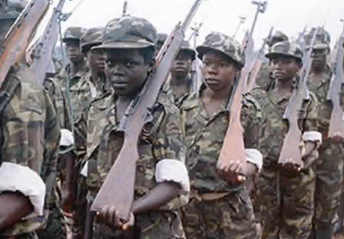
Πηγαίνουμε, αδερφοί; φώναζα. Κανένας— Πού δε γυρνούσε. Είταν, οϊμέ όλοι τους όμοια κουφοί και τυφλοί της γέννας και δεμένοι σαν κ' εμέ!
Σκουντουφλούσαμε γερτοί λάσπη φορτωμένοι. — Προχωράτε ζωντανά! να και τούτη, να κι αυτή σ' όποιον αποσταίνει, να μη σηκωθεί ξανά.
Προχωράμε ολοζωίς κ' είμαστε όλο πίσου. Ένας κλαίει, άλλος γελά, όταν σκάβουμε τη γης, ξέχειλοι του μίσου, το δικό μας τάφο.
ΠΕΤΡΟΠΟΥΛΟΥ ΑΝΤΩΝΙΑ
Κώστα Βάρναλη, «Παλιολαός»

Slide 9
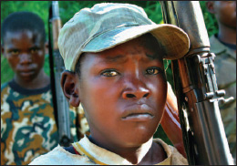
Αν θέλεις να λέγεσαι άνθρωπος μπορεί να χρειαστεί ν’ αφήσεις τη μάνα σου, την αγαπημένη ή το παιδί σου. Γιάννη Ρίτσου, «Ειρήνη»
Ιωάννα Φράγκου

Slide 10
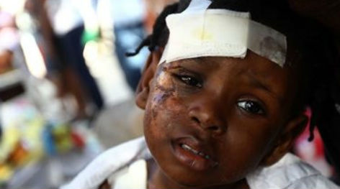
Σὲ δυὸ λεπτὰ θὰ ἀκουστεῖ τὸ παράγγελμα «Ἐμπρός» Δὲν πρέπει νὰ σκεφτεῖ κανένας τίποτε ἄλλο Ἐμπρὸς ἡ σημαία μας κι ἐμεῖς ἐφ᾿ ὅπλου λόγχη ἀπὸ πίσω Ἀπόψε θὰ χτυπήσεις ἀνελέητα καὶ θὰ θὰ χτυπηθεῖς
Θὰ τραβήξεις μπροστὰ τραγουδώντας ρυθμικὰ ἐμβατήρια Θὰ τραβήξεις μπροστὰ ποὺ μαντεύονται χιλιάδες ἀνήσυχα μάτια Ἐκεῖ ποὺ χιλιάδες χέρια σφίγγονται γύρω ἀπὸ μία ἄλλη σημαία Ἕτοιμα νὰ χτυπήσουν καὶ νὰ χτυπηθοῦν.
Σ᾿ ἕνα λεφτὸ πρέπει νὰ μᾶς δώσουν τὸ σύνθημα Μιὰ λεξούλα μικρὴ ποὺ σὲ λίγο ἐξαίσια θὰ λάμψει.
(Κι ἐγὼ ποὺ ἔχω μία ψυχὴ παιδικὴ καὶ δειλὴ Ποὺ δὲν θέλει τίποτε ἄλλο νὰ ξέρει ἀπὸ τὴν ἀγάπη Κι ἐγὼ πολεμῶ τόσα χρόνια χωρίς, Θέ μου, νὰ μάθω γιατί Καὶ δὲ βλέπω μπροστὰ τόσα χρόνια παρὰ μόνο τὸ δίδυμο ἀδερφό μου.)
Γιώργος Χρηστάκος
Ποιήματα ποὺ μᾶς διάβασε ἕνα βράδυ ὁ λοχίας Οtto V...

Slide 11
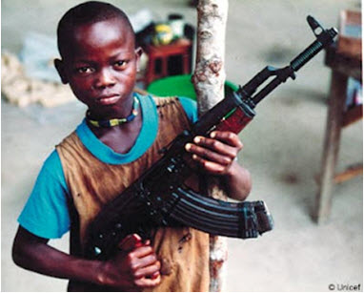
Μάνα, τον ήλιο εδώ σκεπάζουν ίσκιοι κι αναπαμό ποτέ η καρδιά δε βρίσκει· ένα: οι αυγές κ' οι νύχτες μας γυρνούν· φριχτές πεντάλφες γράφουν στο σκοτάδι σήματα, που τον κίνδυνο μηνούν, πύρινα φίδια από τα βάθη του Άδη.
Ζούμε στ’ αμπριά θαμμένοι, διπλωμένοι κ' έξω απ’ την τρύπα ο θάνατος περμένει. Μας έπνιξαν το φως και τη χαρά, στεγνώσαν την ψυχή μας και το σώμα, μα κάτι μέσα μας κυλά βουερά και ξέσπασμα δε βρήκε κάπου ακόμα.
Βαγγέλης Σκοπαράντζος ΙΝΒΙ
Γιάννη Ρίτσου, «Γράμματα απ' το μέτωπο»

Slide 12
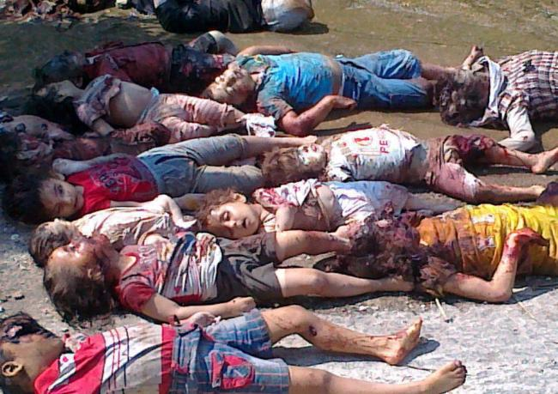
Αν θέλεις να λέγεσαι άνθρωπος δεν θα πάψεις ούτε στιγμή ν’ αγωνίζεσαι για την ειρήνη και για το δίκιο. Θα βγεις στους δρόμους, θα φωνάξεις, τα χείλια σου θα ματώσουν απ’ τις φωνές το πρόσωπό σου θα ματώσει από τις σφαίρες — μα ούτε βήμα πίσω. Κάθε κραυγή σου μια πετριά στα τζάμια των πολεμοκάπηλων Κάθε χειρονομία σου σα να γκρεμίζεις την αδικία. Και πρόσεξε: μη ξεχαστείς ούτε στιγμή.
ΣΑΛΤΑΡΗΣ ΠΑΝΑΓΙΩΤΗΣ
Τάσου Λειβαδίτη, «Αν θέλεις να λέγεσαι άνθρωπος»

Slide 13
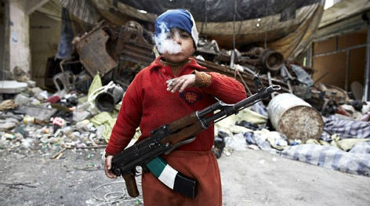
Διαμαντής Φαρλέκας
Μα ό,τι κι αν γίνει εμείς θα επιζήσουμε. Άνθρωποι κατοικούν μες στο πνεύμα της Ελευθερίας αμέτρητοι, Άνθρωποι όμορφοι μες στη θυσία τους, Άνθρωποι. Το ότι πεθάναν, δεν σημαίνει πως έπαψαν να υπάρχουν εκεί, με τις λύπες, τα δάκρυα και τις κουβέντες τους. Ο ήλιος σας θα 'ναι ακριβά πληρωμένος. Αν τυχόν δεν γυρίσω, ας είστε καλά, σκεφτείτε για λίγο πόσο μου στοίχισε.
Νικηφόρος Βρεττάκος, Τα ποιήματα

Slide 14
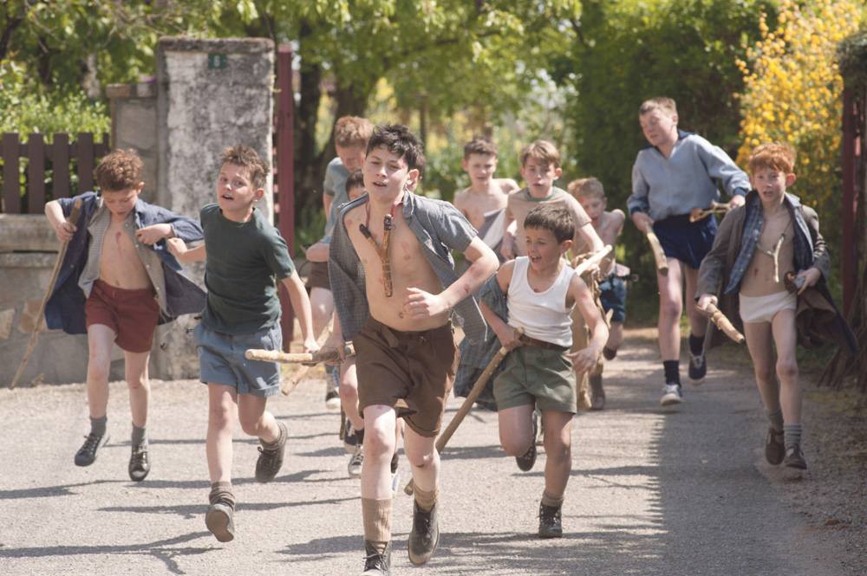
Γεννήθηκα σε μια στιγμή
Στίχοι: Δημήτρης Χριστοδούλου
Μουσική: Λίνος Κόκοτος
Πρώτη εκτέλεση: Νίκος Ξυλούρης
Γεννήθηκα σε μια στιγμή
του κόσμου και βαδίζω
για μια μεγάλη χαραυγή
και πίσω δεν γυρίζω
Μια φορά στον κόσμο ήρθα
δυο φορές μ’ αρνήθηκαν
και όταν είπα την αλήθεια
όλοι οι δρόμοι κλείστηκαν
Μια φορά στον κόσμο ήρθα
δυο φορές μ’ αρνήθηκαν
και όταν είπα την αλήθεια
όλοι οι δρόμοι κλείστηκαν
Γεννήθηκα και ήταν πρωί
μα έζησα την νύχτα
άλλα μου είπαν οι θεοί
και άλλα στο κόσμο βρήκα
Μια φορά στον κόσμο ήρθα
δυο φορές μ’ αρνήθηκαν
και όταν είπα την αλήθεια
όλοι οι δρόμοι κλείστηκαν
Μια φορά στον κόσμο ήρθα
δυο φορές μ’ αρνήθηκαν
και όταν είπα την αλήθεια
όλοι οι δρόμοι κλείστηκαν
Χρόνια ποτίζουμε τη γη
Στράτης Περγαντής

Slide 15
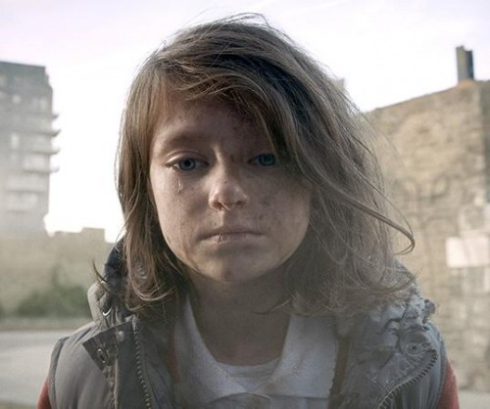
Τον πόλεμο τον κάνουνε
μόνα τους τα κανόνια
κανείς δεν τα σταμάτησε
εδώ και χίλια χρόνια
Τα κανόνια πολεμάνε
και οι άνθρωποι πεθαίνουν
τα κανόνια τραγουδάνε
μα οι έμποροι σωπαίνουν
Και αν τα κανόνια γέρασαν
καινούρια πολεμάνε
φωτιά τον κόσμο πέρασαν
και ακόμα τραγουδάνε
Τα κανόνια πολεμάνε
και οι άνθρωποι πεθαίνουν
τα κανόνια τραγουδάνε
μα οι έμποροι σωπαίνουν
σκυλο
Μανόλης Αναγνωστάκης
Τον πόλεμο τον κάνουνε
Δημήτρης Χριστόπουλος!!!!!!!!!!!!

Slide 16
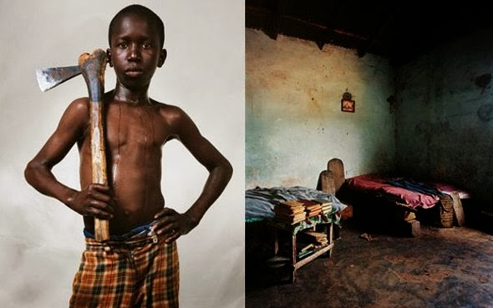
Δε λυγάνε τα ξεράδια και πονάνε τα ρημάδια! Kούτσα μια και κούτσα δυο, της ζωής το ρημαδιό.
Mεροδούλι, ξενοδούλι! Δέρναν ούλοι: αφέντες, δούλοι· ούλοι: δούλοι, αφεντικό και μ' αφήναν νηστικό.
Κώστα Βάρναλη, «Η μπαλάντα του κυρ Μέντιου»
Ανδρέας Τσούλος

Slide 17
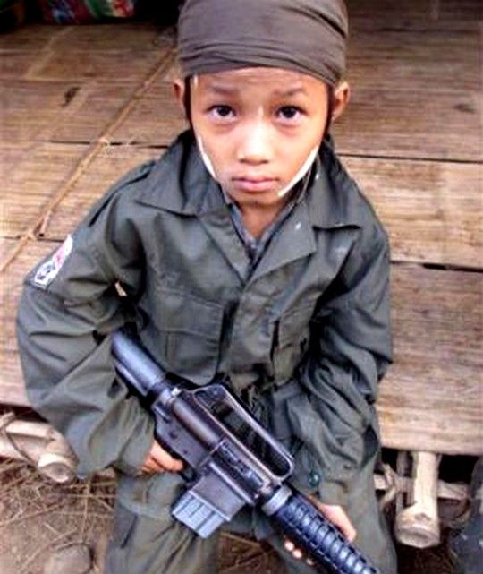
Σαν πρωτόβγα στη ζωή, τίποτα δε βρήκα. Ένας δρόμος. Κι ουδέ νους ουδέ μάτια κι ακοή. Στο κοπάδι μπήκα και με δέσαν μ' ολουνούς
Κώστα Βάρναλη, «Παλιολαός»
Αναστάσιος Στρίφας

Slide 18
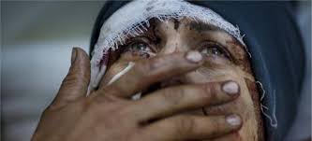
Nικηφόρου Βρεττάκου, «Ένας στρατιώτης μουρμουρίζει στο αλβανικό μέτωπο»
Ποιος θα μας φέρει λίγον ύπνο εδώ που βρισκόμαστε; Θα μπορούσαμε τότες τουλάχιστο να ιδούμε πως έρχεται τάχατε η μάνα μας βαστάζοντας στη μασχάλη της ένα σεντόνι λουλακιασμένο με μια ποδιά ζεστασιά και κατηφέδες από το σπίτι μας. Ένα φθαρμένο μονόγραμμα στην άκρη του μαντηλιού: ένας κόσμος χαμένος.
Αντρέας Τσέπας

Slide 19
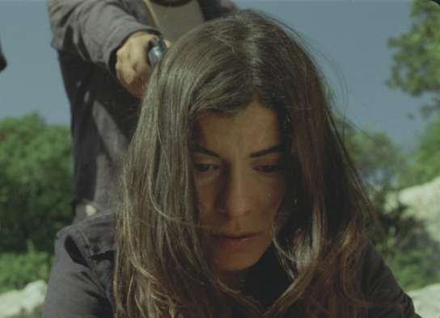
Θωμάς Χαρόπουλος
Είμαι ο άνθρωπος που αναζητούσα την ειρήνη και βρήκα Τα μάτια μου στο συρματόπεγμα, Είμαι ο άνθρωπος που ψαχούλευα τις λέξεις και βρήκα Στο χέρι μου ένα βέλος καρφωμένο. Είμαι ο χτίστης που οι στέρεοι τοίχοι του ζώνουν Μια γη γλιστερή. Σαν αρρωστήσω ή τρελλαθώ Μη με περιγελάτε και μη μ' αλυσσοδένετε· Σαν θα πλησιάζω τον άνεμο Μη με ρίχνετε χάμω· Μ' όλο που η όψη μου είν' ένα βιβλίο καμμένο Και μια ερειπωμένη πολιτεία.
Σίντνεϊ Κις, «Ποιητής πολέμου»

Slide 20
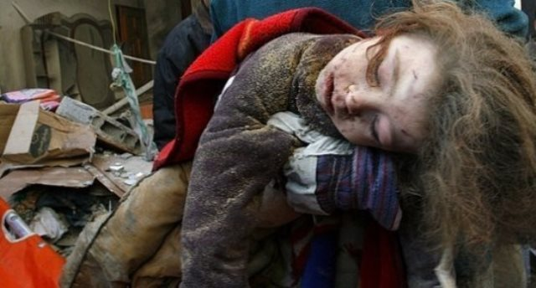
Γιάννη Ρίτσου, «Γράμματα απ' το μέτωπο»
Μάνα, τον ήλιο εδώ σκεπάζουν ίσκιοι κι αναπαμό ποτέ η καρδιά δε βρίσκει· ένα: οι αυγές κ' οι νύχτες μας γυρνούν· φριχτές πεντάλφες γράφουν στο σκοτάδι σήματα, που τον κίνδυνο μηνούν, πύρινα φίδια από τα βάθη του Άδη.
Άγγελος Πάντος

Slide 21
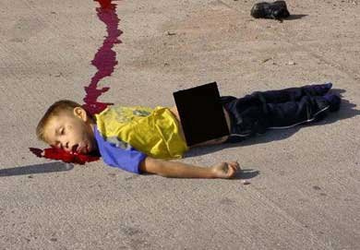
Μας ρίχνουν στη φωτιά κ' υπολογίζουν παράσημα τη ζωή μας και γιομίζουν με το αίμα την κοιλιά τους τη χοντρή· και σκέφτουμαι –πώς να στο πω, μητέρα;— μην είναι τούτοι, αλήθεια, οι μόνοι οχτροί κ' η σκέψη αυτή με τρώει νύχτα - μέρα.
Γιάννη Ρίτσου, «Γράμματα απ' το μέτωπο»
Κλαούντια Τσαούση

Slide 22
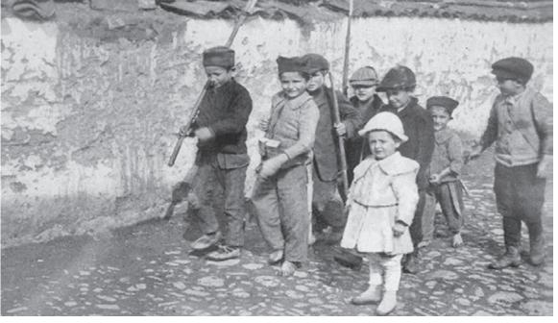
Αν θέλεις να λέγεσαι άνθρωπος μπορεί να χρειαστεί ν’ αφίσεις τη μάνα σου, την αγαπημένη ή το παιδί σου. Δε θα διστάσεις Θ’ απαρνηθείς τη λάμπα σου και το ψωμί σου θ’ απαρνηθείς τη βραδινή ξεκούραση στο σπιτικό κατώφλι για τον τραχύ δρόμο που πάει στο αύριο. Μπροστά σε τίποτα δε θα δειλιάσεις κι ούτε θα φοβηθείς. Το ξέρω, είναι όμορφο ν’ ακούς μια φυσαρμόνικα το βράδυ, να κοιτάς έν’ άστρο, να ονειρεύεσαι είναι όμορφο σκυμένος πάνω απ’ το κόκκινο στόμα της αγάπης σου να την ακούς να σου λέει τα όνειρά της για το μέλλον.
Τάσου Λειβαδίτη, «Αν θέλεις να λέγεσαι άνθρωπος»
Αναστασία Παπαστάθη

Slide 23
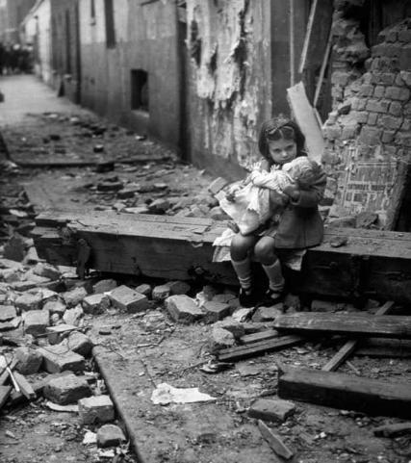
Μπέρτολτ Μπρεχτ, «Γερμανικό τραγούδι»
Μιλάνε για καιρούς δοξασμένους, και πάλι (Άννα, μην κλαις) Θα γυρέψουμε βερεσέ απ' το μπακάλη.
Μιλάνε για του έθνους, ξανά, την τιμή (Άννα, μην κλαις) Στο ντουλάπι δεν έχει ψίχα ψωμί.
Μιλάνε για νίκες που το μέλλον θα φέρει (Άννα, μην κλαις) Εμέναν όμως δε με βάζουν στο χέρι.
Ο στρατός ξεκινά (Άννα, μην κλαις) Σαν γυρίσω ξανά θ' ακολουθώ άλλες σημαίες.
Γεωργία Σαχλά

Slide 24
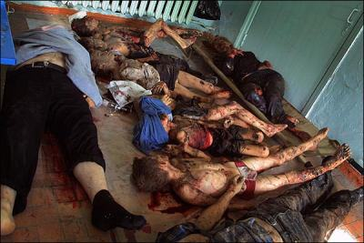
ΓΙΕ ΜΟΥ ΜΟΝΑΚΡΙΒΕ ΜΟΥ
Γιάννης Περγαντάς Γιε μου, μονάκριβε μου, σε μαρμαρώσανε σε μια μικρή πλατεία σαν σε σκοτώσανε. Και γράψανε στην πλάκα με τόση υποκρισία: "έπεσε πολεμώντας για την Ελευθερία". Μα εγώ, μικρό μου αγόρι, που σε μεγάλωσα, σε φύλαξα απ' το ξεροβόρι και σ' ανάστησα, σου δίνω την ευχή μου και τη συμβουλή μου να λες σ' αυτούς που σε κοιτάνε με λυπημένα βλέμματα πως βρίσκεσαι εκεί, γιατί σου είπαν ψέματα.
Περικλής Παπαδόπουλος

Slide 25
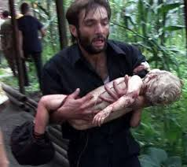
Όταν οι ουλές απ’ τις λαβωματιές κλείνουν στο πρόσωπο του κόσμου και μες στους λάκκους που ‘ καψε η πυρκαγιά δένει τα πρώτα της μπουμπούκια η ελπίδα κι οι νεκροί μπορούν να γείρουν στον πλευρό τους και να κοιμηθούν δίχως παράπονο ξέροντας πως δεν πήγε το αίμα τους του κάκου, είναι η ειρήνη.
Γιάννης Ρίτσος- Ειρήνη
Περικλής Παπαδόπουλος

Slide 26
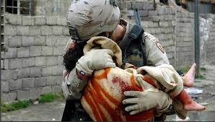
Μαρίνα Ρετάλη
Τέτοιες βραδιές νωρίς ερχόσουν σπίτι, σ’ έβλεπα εκεί στην πόρτα να τινάζεις τα χιόνια απ’ το γιακά σου σα σπουργίτι κ' έτρεχα να σου βγάλω το παλτό. «Αχ, γιε μου, έχεις μουσκέψει· δεν αλλάζεις;» κι αποκρινόσουν «μάνα, ευχαριστώ».
[πηγή: Γιάννης Ρίτσος, Ποιήματα. 1930-1942]

Slide 27
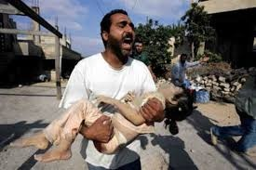
Tα παιδιά, τα καλοπαίδια, παραβγαίνανε στην παιδεία, με κοτρώνια στα ψαχνά, φούχτες μύγα στ' αχαμνά!
Aνωχώρι, Kατωχώρι, ανηφόρι, κατηφόρι και με κάμα και βροχή, ώσπου μου ’βγαινε η ψυχή.
Κώστα Βάρναλη, «Η μπαλάντα του κυρ Μέντιου» (απόσπασμα)
Μαρίνα Ρετάλη

Slide 28
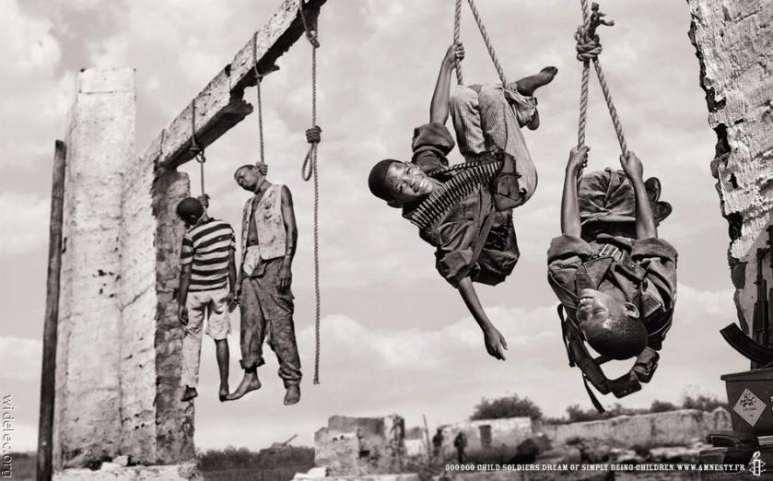
Η κάθε μου ίνα τη χαρά φωνάζει, μα ο πόλεμος τη νιότη μου σκεπάζει και με ατσάλι αναμμένο με κεντά· όμως μέσα η καρδιά μου δε λυγίζει. Μητέρα, εδώ, στο θάνατο κοντά, πρωτόμαθα το πόσο η ζωή αξίζει.
Απόσπασμα: Γιάννη Ρίτσου, «Γράμματα απ' το μέτωπο» , Φάνη Σαχάμη

Slide 29
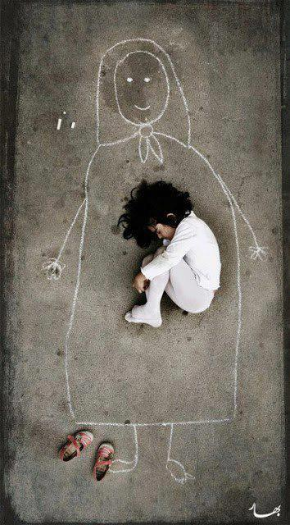
Τ' όνειρο του παιδιού είναι η ειρήνη. Τ' όνειρο της μάνας είναι η ειρήνη. Τα λόγια της αγάπης κάτω απ' τα δέντρα, είναι η ειρήνη.
Γιάννη Ρίτσου, «Ειρήνη»
ΣΑΜΠΑΝΙ ΜΠΡΙΚΕΝΑ

Slide 30
Αν θέλεις να λέγεσαι άνθρωπος μπορεί να χρειαστεί να σε κλείσουν φυλακή για είκοσι ή και περισσότερα χρόνια μα εσύ και μες στη φυλακή θα θυμάσαι πάντοτε την άνοιξη, τη μάνα σου και τον κόσμο.
Τάσος Λειβαδίτης, «Αν θέλεις να λέγεσαι άνθρωπος»
Ανδρέας Τσούλος

Slide 31
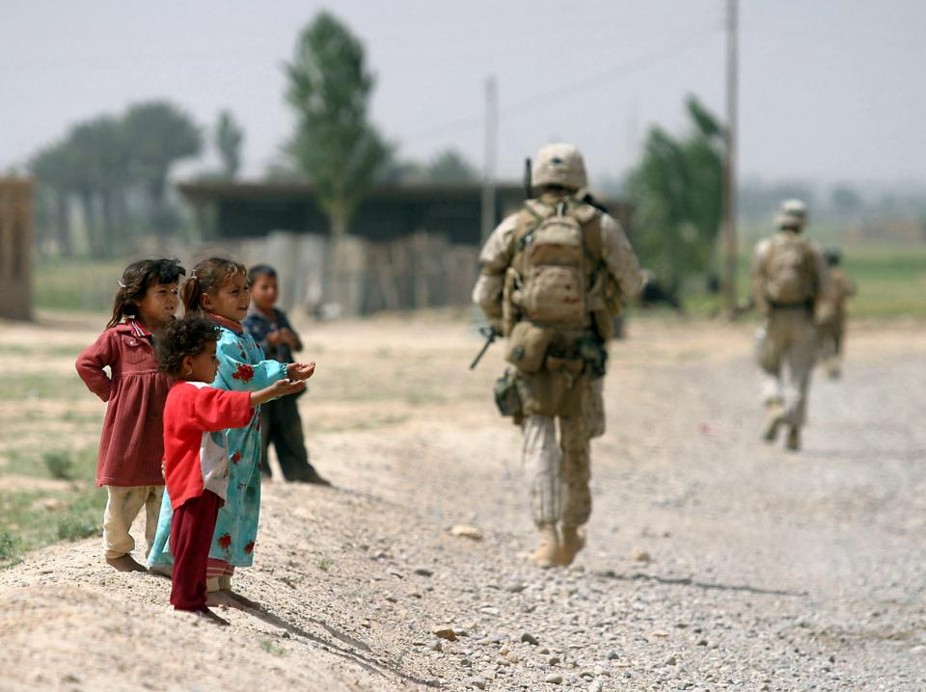
Περικλής Παπαδόπουλος
Ζούμε στ’ αμπριά θαμμένοι, διπλωμένοι κ' έξω απ’ την τρύπα ο θάνατος περμένει. Μας έπνιξαν το φως και τη χαρά, στεγνώσαν την ψυχή μας και το σώμα, μα κάτι μέσα μας κυλά βουερά και ξέσπασμα δε βρήκε κάπου ακόμα.
Γιάννη Ρίτσου, «Γράμματα απ' το μέτωπο»

